Slide 1
Лекция №11

Slide 2
План Лекции
Основы термодинамики.
Внутренняя энергия системы.
Теплота и работа.
Работа газа при его расширении.
Первое начало термодинамики и его применение к изопроцессам.

Slide 3
Основы термодинамики
Термодинамика (греч. θέρμη — «тепло», δύναμις — «сила») — раздел физики, изучающий соотношения и превращения теплоты и других форм энергии.
Термодинамика имеет дело не с отдельными молекулами, а с макроскопическими телами, состоящими из огромного числа частиц. Эти тела называются термодинамическими системами. В термодинамике тепловые явления описываются макроскопическими величинами — p, T, V Эти параметры не применимы к отдельным молекулам и атомам.

Slide 4
Разделы термодинамики
Классическая термодинамика состоит из разделов:
Начала термодинамики (иногда также называемые законами).
Уравнения состояния и свойства простых термодинамических систем (идеальный газ, реальный газ, диэлектрики и магнетики и т. д.)
Равновесные процессы с простыми системами, термодинамические циклы.
Неравновесные процессы и закон неубывания энтропии.
Термодинамические фазы и фазовые переходы.

Slide 5
Внутренняя энергия
Внутренняя энергия тела (обозначается как E или U) — это сумма энергий молекулярных взаимодействий и тепловых движений молекулы.
$∆U=δQ−δA$
где
$δQ$ — подведённая к телу теплота, измеренная в джоулях
$δA$ — работа, совершаемая телом против внешних сил, измеренная в джоулях
Для квазистатических процессов выполняется следующее соотношение:
$dU=TdS−pdV+μdN$
где
$T$ — температура, измеренная в кельвинах
$S$ — энтропия, измеренная в джоулях/кельвин
$p$ — давление, измеренное в паскалях
$μ$ — химический потенциал
$N$ — количество частиц в системе

Slide 6
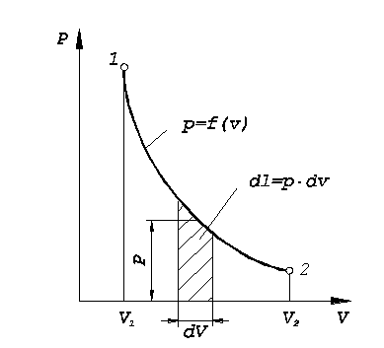
Теплота и работа
$δA=\left(\vec{F}\vec{dr}\right)=P\left(\vec{ds}\vec{dr}\right)=PdV$
$A=\int_{1}^{2}{PdV}$
$∆Q=∆U+A_{int}$
где $A_{int}$ - работа, совершённая телом

Slide 7
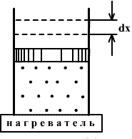
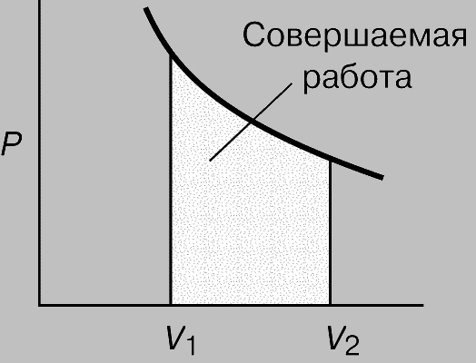
Работа газа при его расширении
$δA=PSdx$
$dA=PdV$
$A=\int_{V_{1}}^{V_{2}}{PdV}$

Slide 8
Первое начало термодинамики и его применение к изопроцессам
$Q=A+∆U$
Теплота, сообщенная идеальному газу, расходуется на совершение работы А и приращение внутренней энергии $∆U$

Slide 9
